Slide 1
Klassen und Methoden
Klassen
Methoden

Slide 2
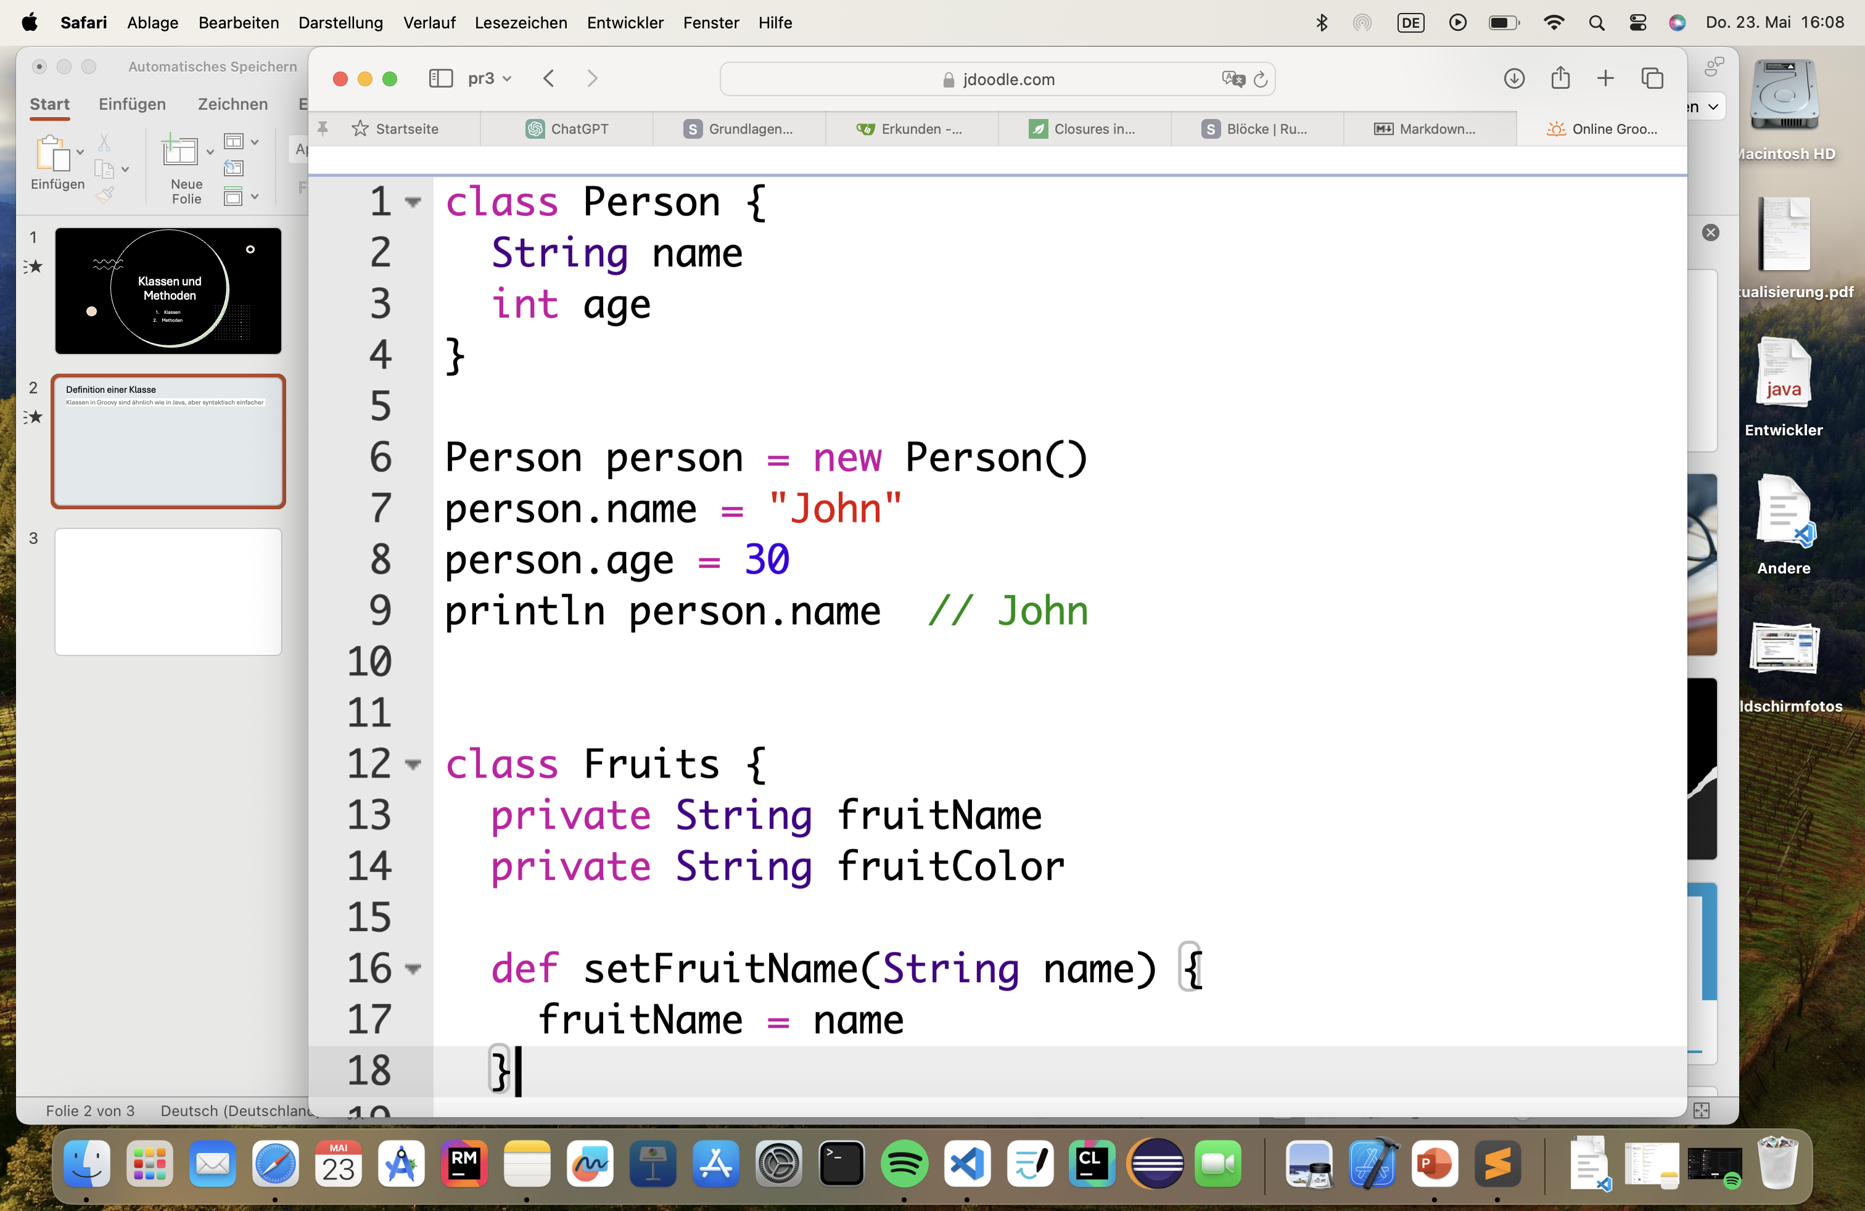
Definition einer Klasse
Klassen in Groovy sind ähnlich wie in Java, aber syntaktisch einfacher

Slide 3
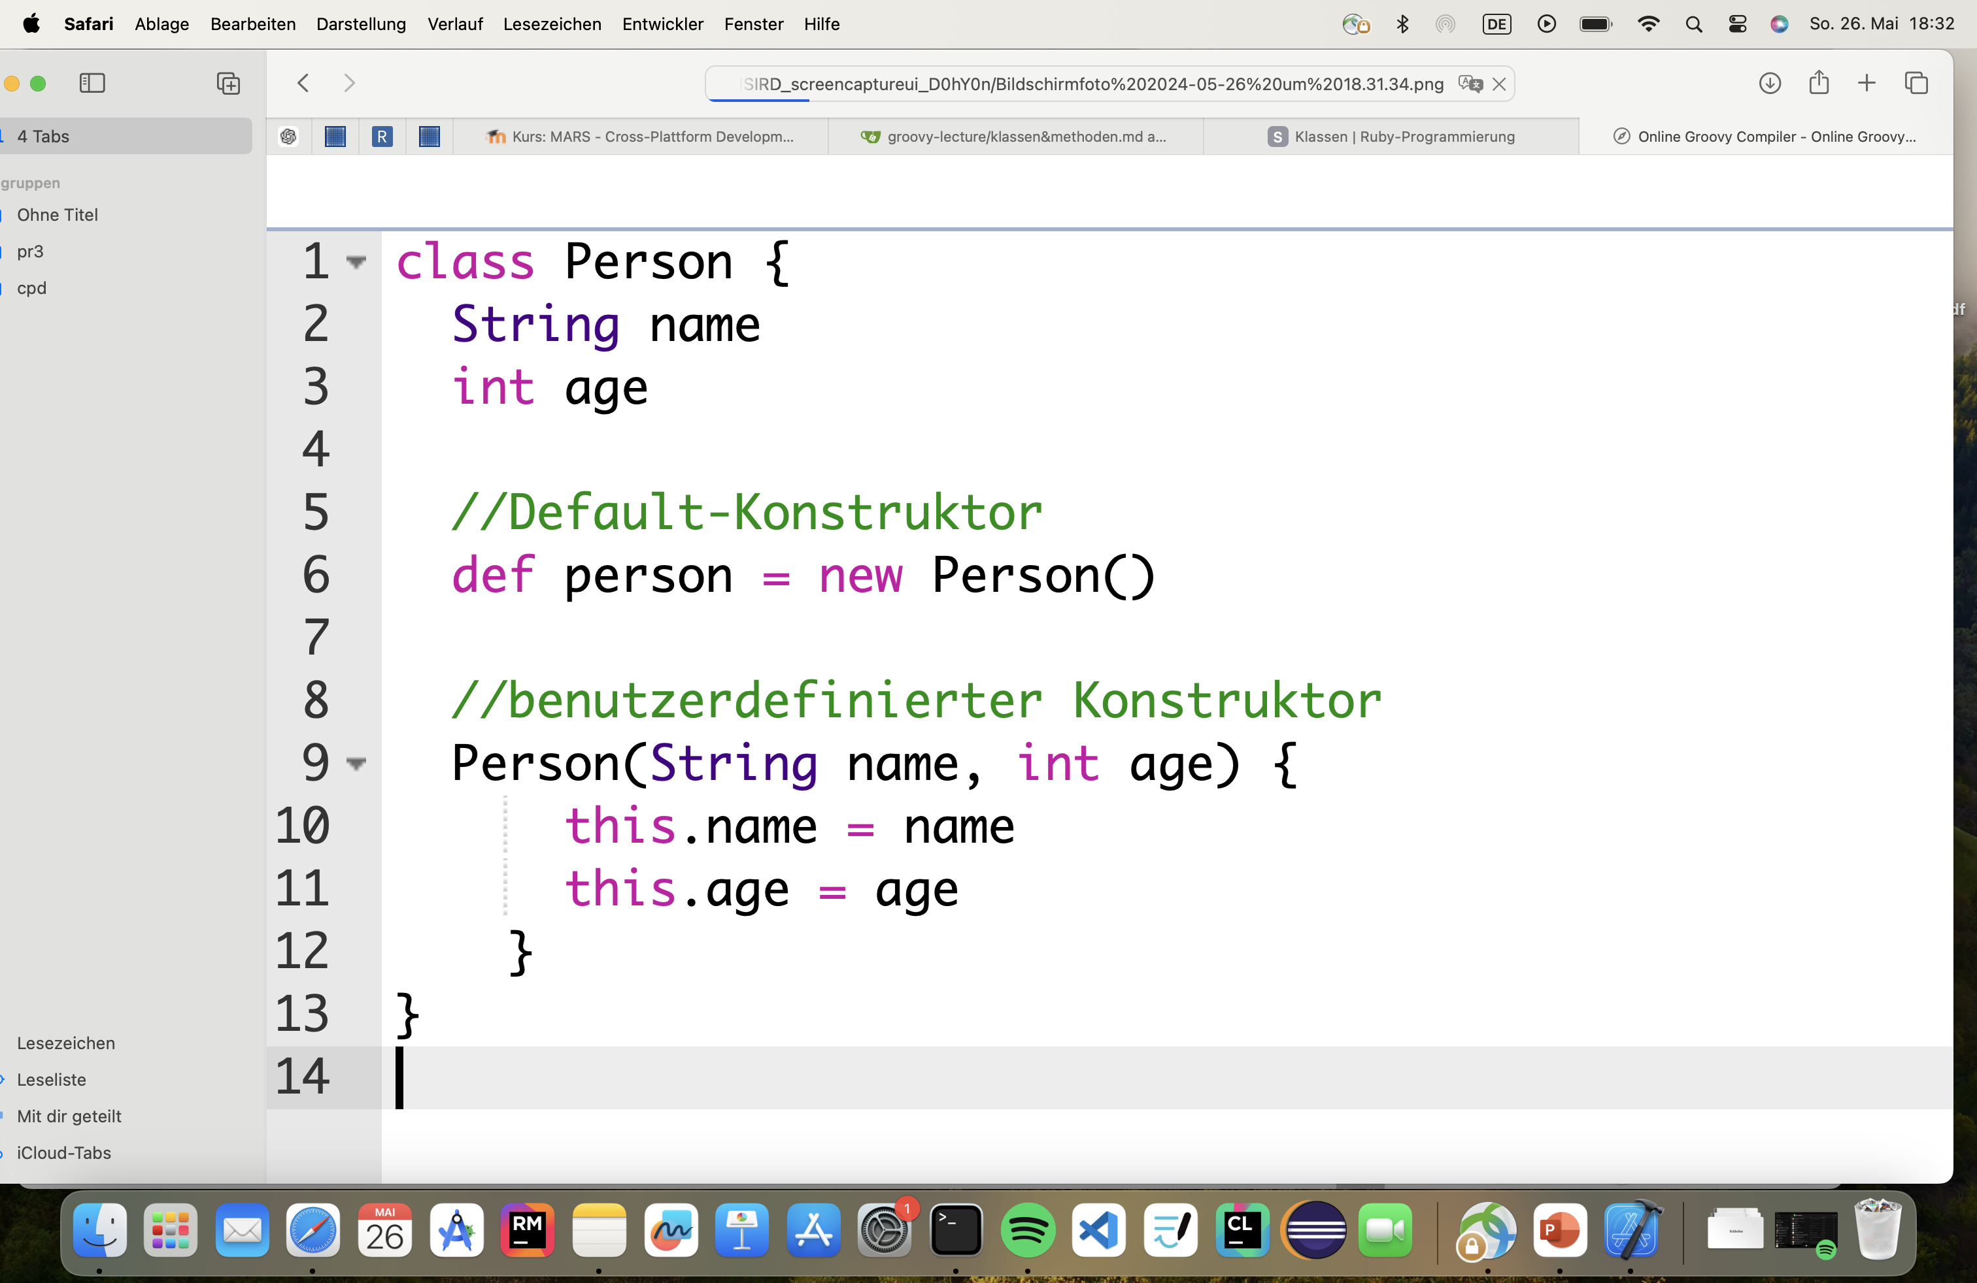
Konstruktoren
Groovy fügt automatisch einen Standardkonstruktor hinzu.
Benutzerdefinierte Konstruktoren

Slide 4
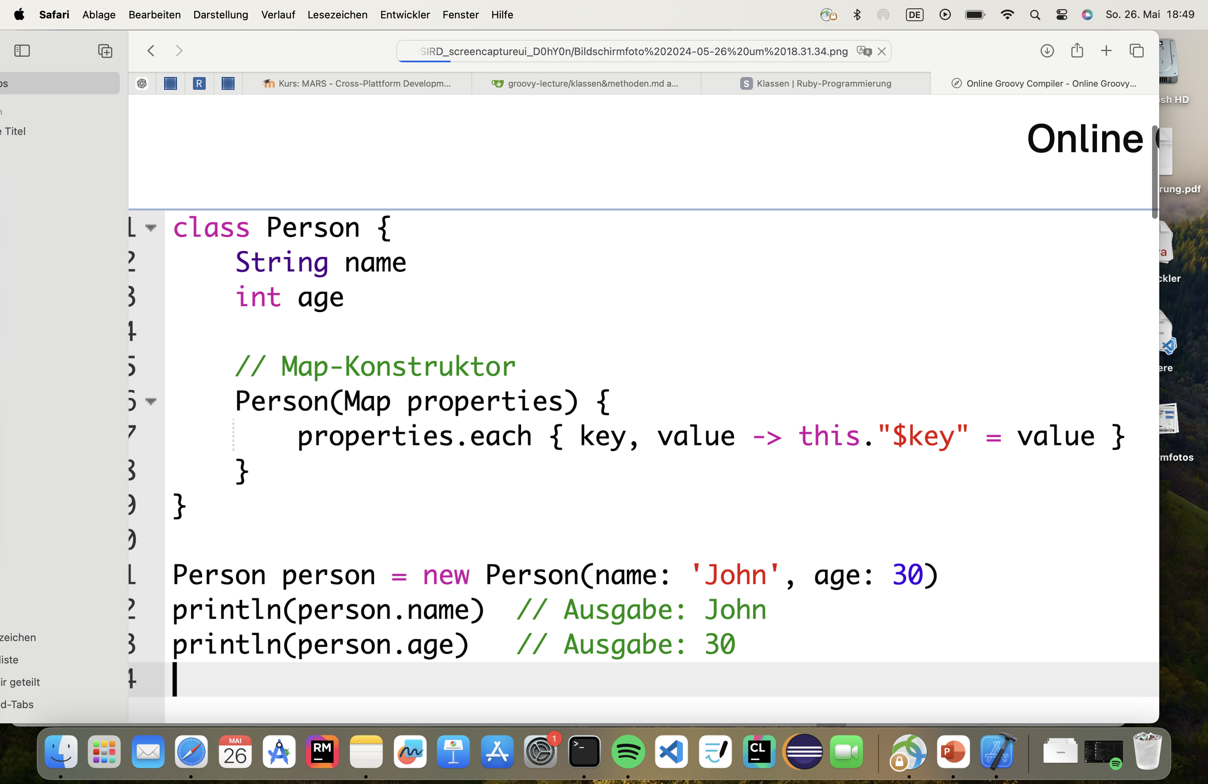
Standardkonstruktor mit Map

Slide 5
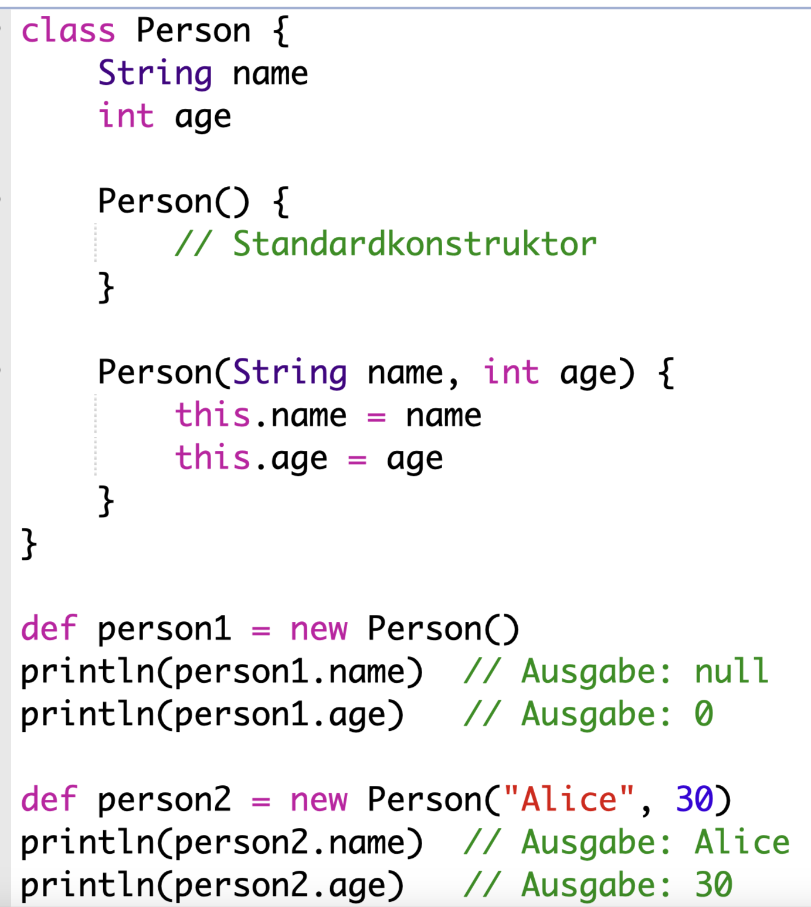
Konstruktorüberladung
Standardkonstruktor + benutzerdefinierter Konstruktoren

Slide 6
Eigenschaften
Direkte Felddefinition.
Automatische Getter- und Setter-Generierung.

Slide 7
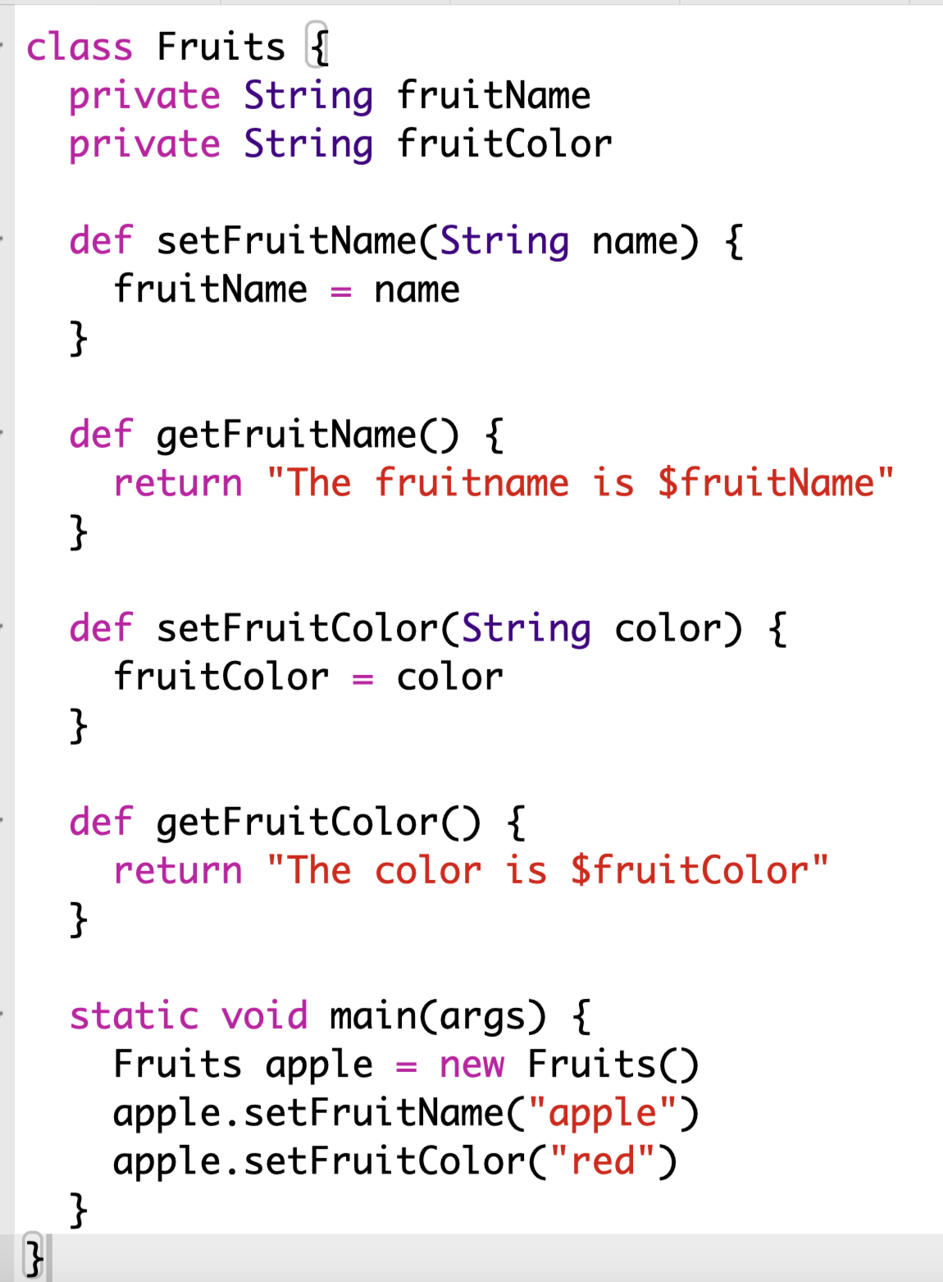
Manuelle Getter und Setter
Möglichkeit, Getter und Setter zu überschreiben.

Slide 8
Methoden

Slide 9
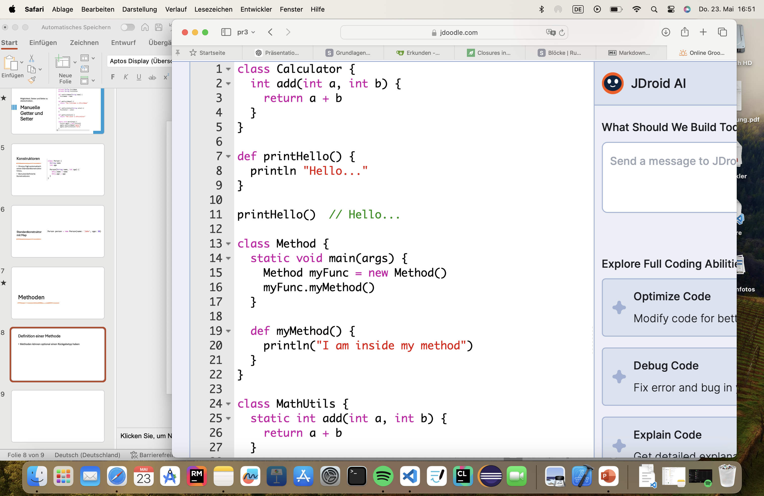
Definition einer Methode
Methoden können optional einen Rückgabetyp haben

Slide 10
Methoden ohne Klasse
Methoden können direkt definiert und aufgerufen werden.

Slide 11
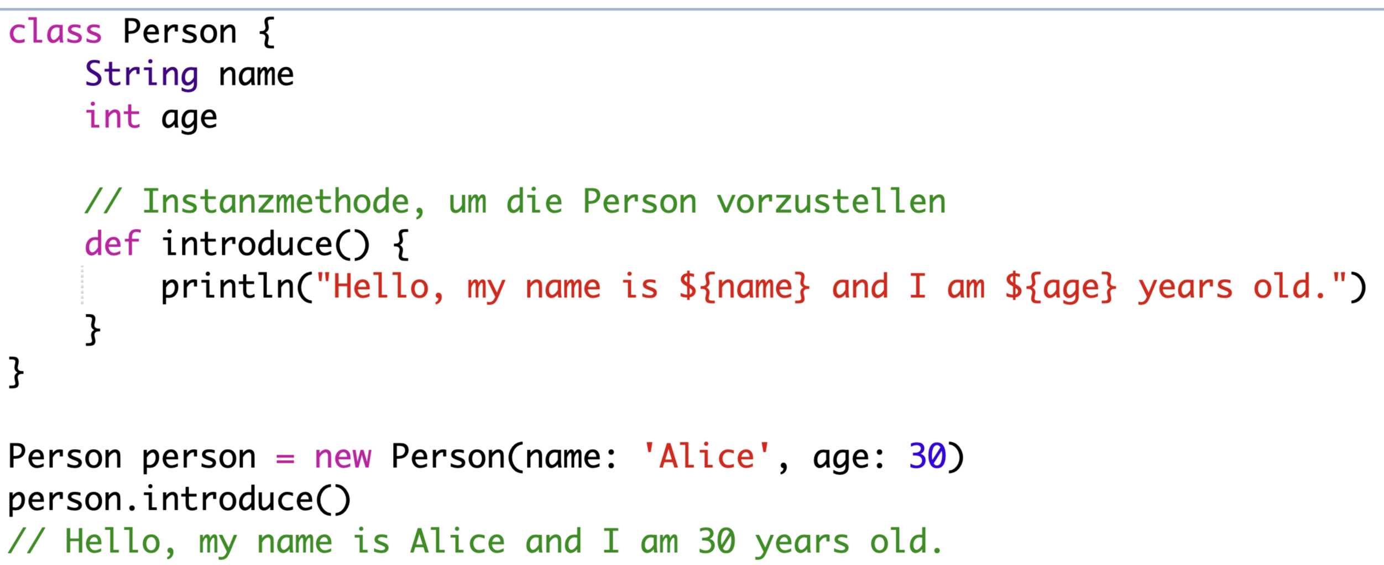
Instanzmethoden
Methoden können auf Instanzvariablen zugreifen.

Slide 12
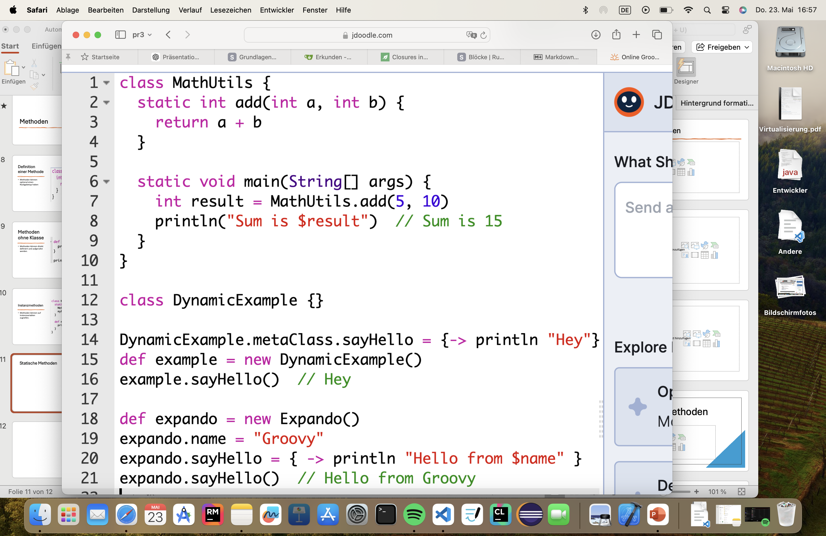
Statische Methoden

Slide 13
Dynamische Methoden
Methoden können zur Laufzeit hinzugefügt werden

Slide 14
Expando
Dynamisches Hinzufügen von Methoden und Eigenschaften

Slide 15
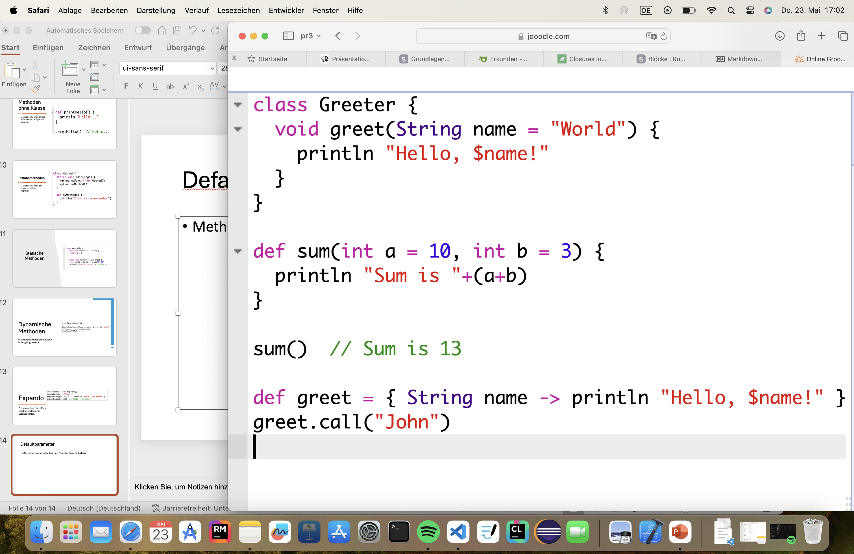
Defaultparameter
Methodenparameter können Standardwerte haben

Slide 16
Closures
Closures können auf Variablen im umgebenden Kontext zugreifen

Slide 17
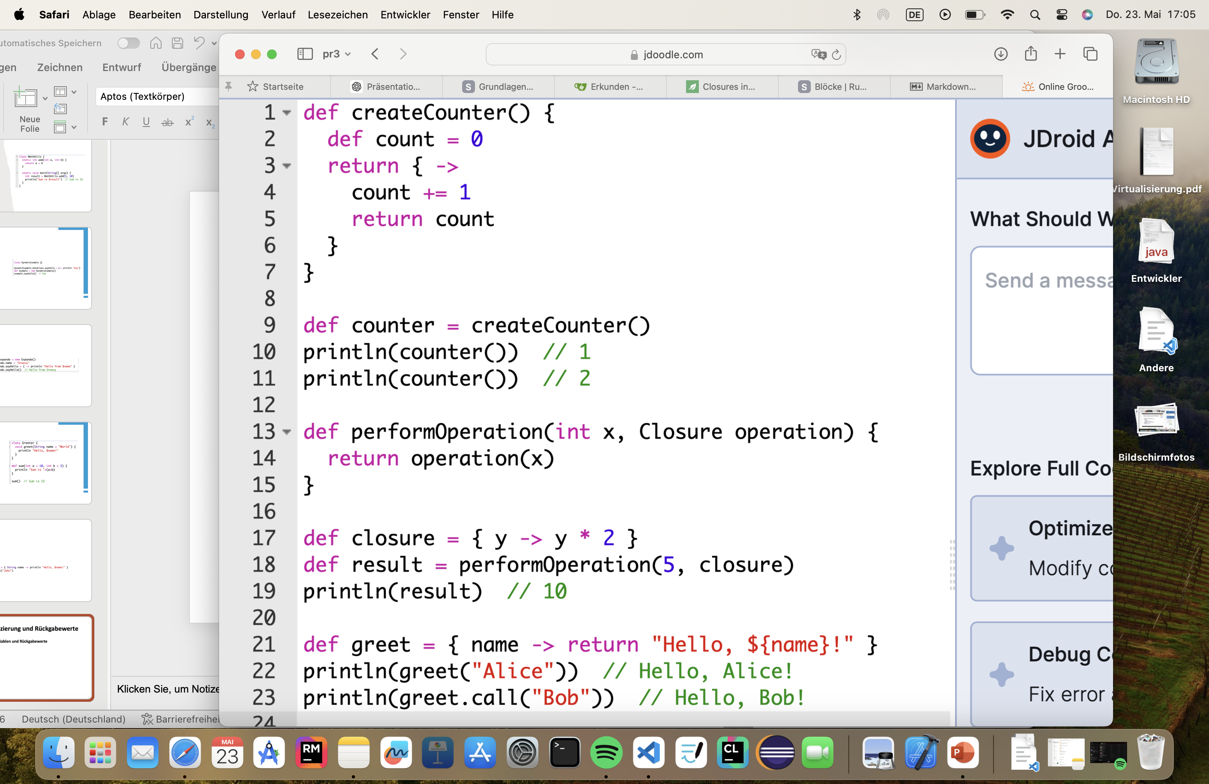
Closure-Referenzierung und Rückgabewerte
Referenzierung von Variablen und Rückgabewerte

Slide 18
Closure als Parameter

Slide 19
Wie ruft man eine Closure auf

Slide 20
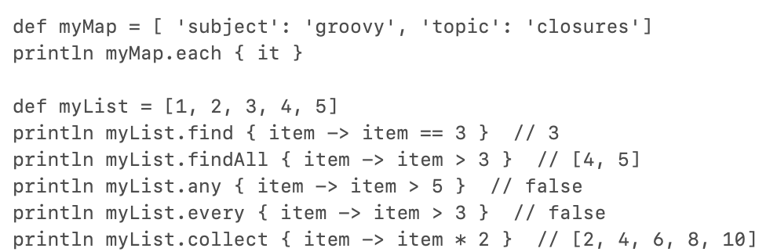
Closures auf Maps und Listen

Slide 21
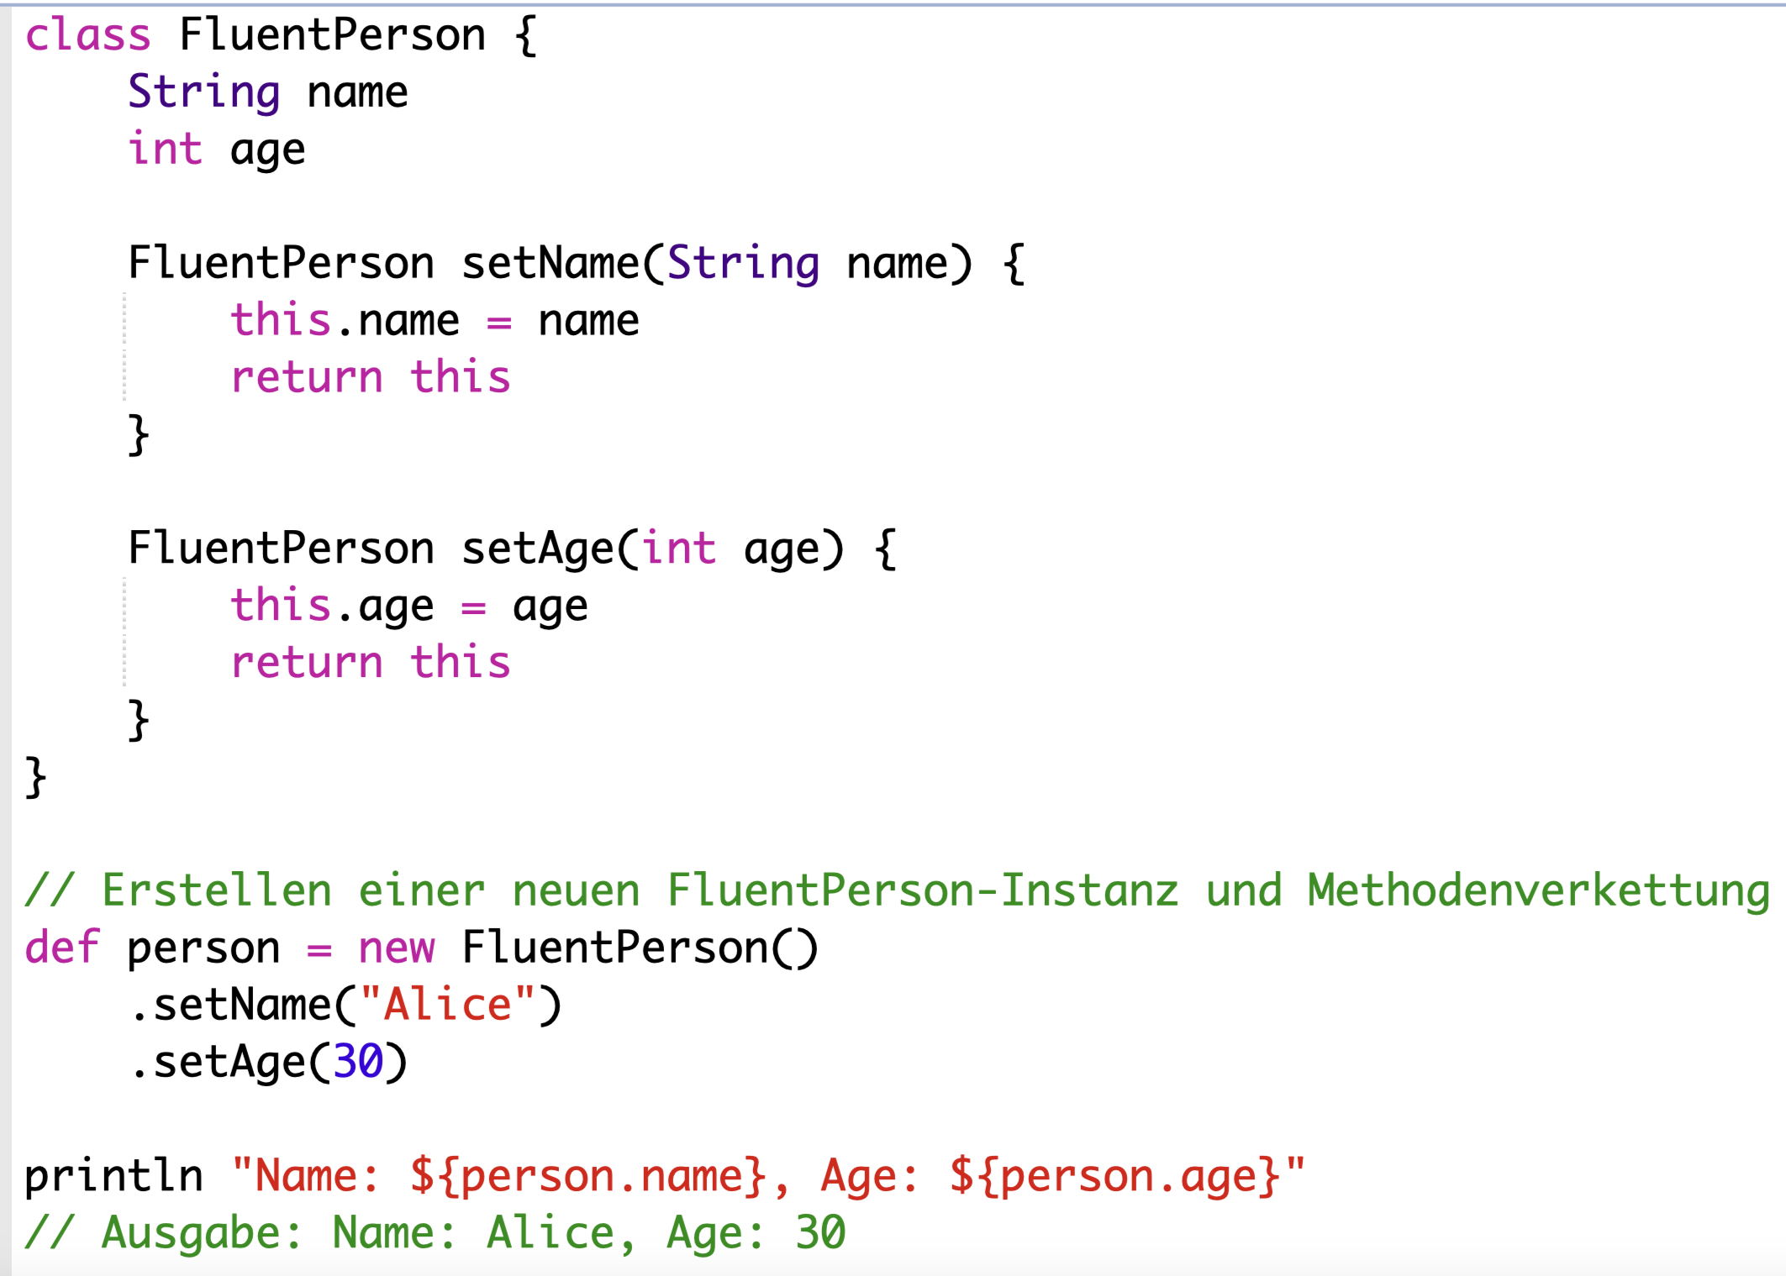
Methodenverkettung
Durch das Rückgeben von this kann man Methodenaufrufe verketten

Slide 22
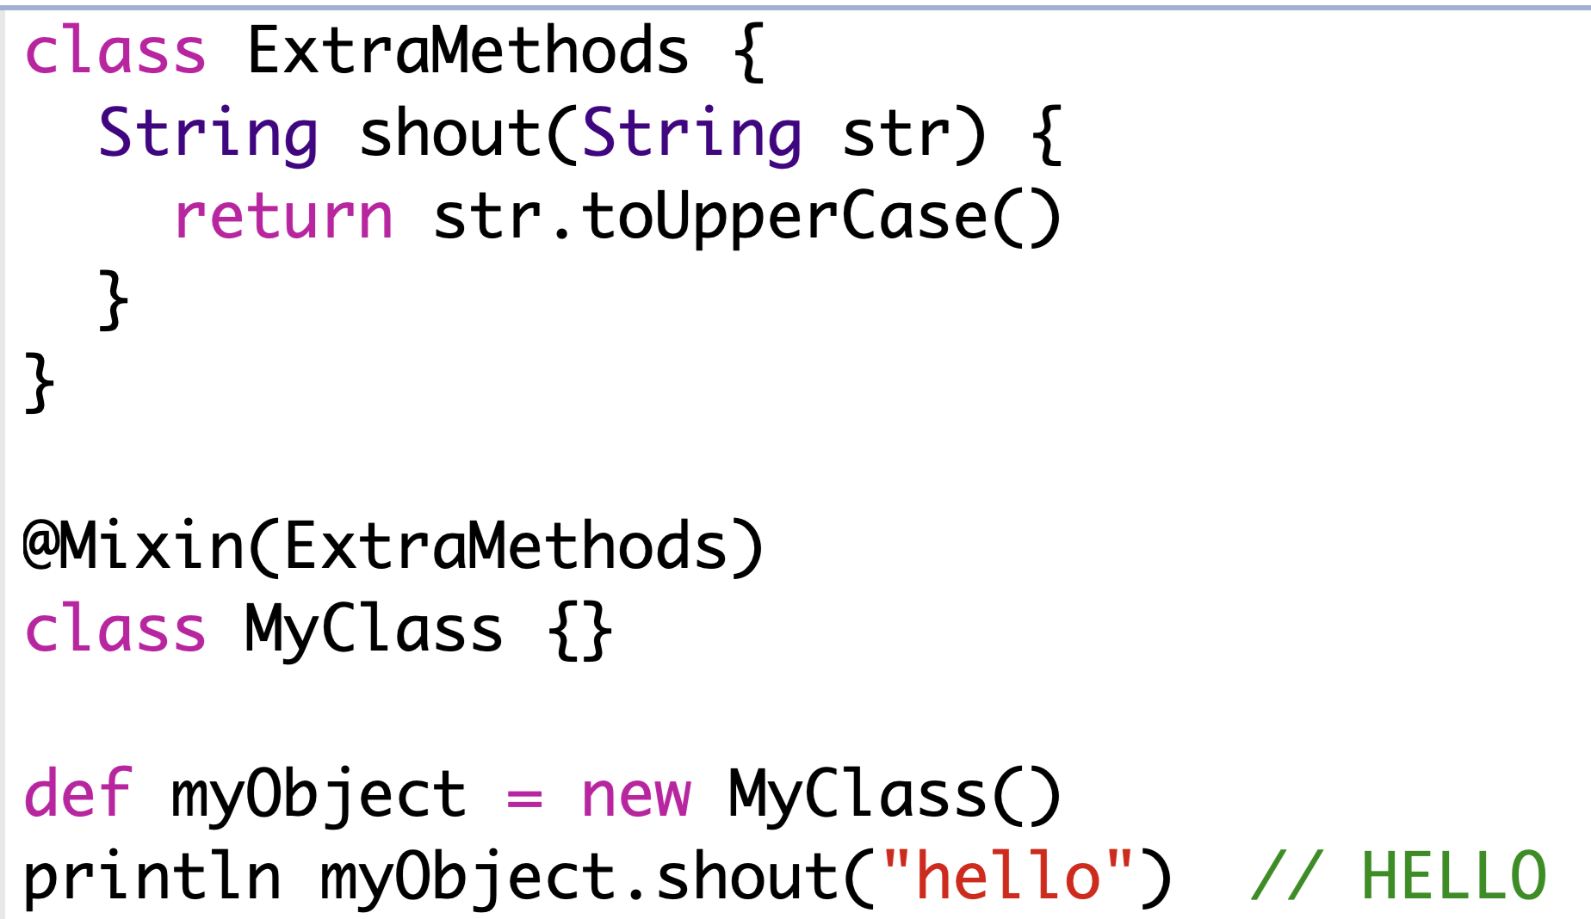
Mixin

